Slide 1
Revision: Módulo 4 Intereses e influencias
Theme 1: Identity and Culture

Slide 2
This module will cover:
Free time activities (present/ preterite tense)
TV programmes and films
What you usually do using ‘suelo’
Sports, imperfect tense for what you used to do
What’s trending, use of the perfect tense
Types of entertainment, agreeing and disagreeing
Role models, who inspires you

Slide 3
Start of week 1 of learning: Mi Tiempo Libre Objetivo: hablar del tiempo libre y el dinero
Task 1: Translate the following sentences.
Voy a la playa
Monto en bici
Juego al fútbol
Toco el piano
Compro ropa
Cocino
Recibo diez euros a la semana
Gasto mi dinero en caramelos
Vamos al cine
Jugamos a tenis

Slide 4
Mi Tiempo Libre Complete the sentences. Think of as many combinations as possible.
Task 2:
Voy al/ a la …………………… (cinema, park, shopping centre)
Monto en ………………… (bike, motorbike, scooter)
Juego a ……………… (tennis, basketball, cards)
Toco el ………… (guitar, drums, trumpet)
Compro ………………
Cocino …………………
Recibo ……….. Euros ………….
Gasto mi dinero en ………………
Vamos a ……………
Jugamos a …………..

Slide 5
Extending Sentences:
En el parque
Con mis amigos
Where?
Who with?
Me gusta
Opinion
Los lunes
Porque es divertido
When?
Después del insti
Reason

Slide 6
Extending Sentences:
Task 3: Choose one (or more) of your sentences from slide 4 and add as much information as possible.
Who with?
When?
Where?
Opinion?
Reason?
Ejemplo: Juego a tenis con mis amigos los sábados en el parquet. Me gusta porque es divertido y competitive.

Slide 7
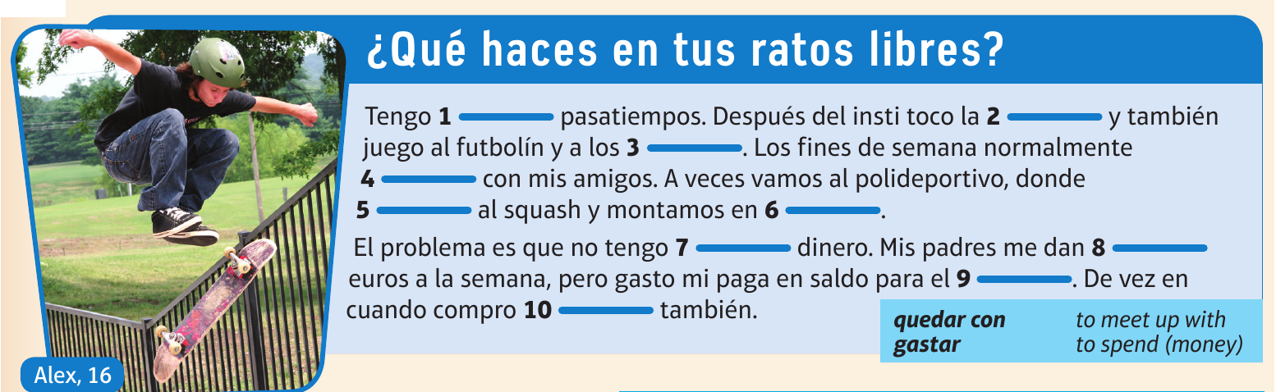
Task 4: Read the text and fill in the gaps from the words in the box below.
Bastante flauta muchos monopatín ropa quedo
Jugamos móvil diez videojuegos

Slide 8
Task 5: Answer the following questions:
¿Qué haces en tus ratos libres?
¿Adónde vas los fines de semana?
¿Tus padres te dan dinero?
¿Qué haces con tu dinero?
Voy=I go
Compro=I buy
Recibo=I get
Gasto=I spend
Juego=I play
Monto=I ride
Toco= I play (instrument)

Slide 9
Mi tiempo libre pasado y presente
Task 6: Translate the following sentences using the prompts to the right.
I usually play tennis but yesterday I played basketball.
I always do gymnastics but yesterday I did cycling.
I sometimes ride a bike but yesterday I rode a motorbike.
I often swim in the sea but yesterday afternoon I swam in the pool.
In the afternoon I run 2km but last Saturday I ran 5km.
I never win at sport. However, last week I won my first medal.
Voy: I go fui: I went
Juego: I play jugué: I played
Hago: I do hice: I did
Monto: I ride monté: I rode
Nado: I swim nadé: I swam
Corro: I run corrí: I ran
Gano: I win gané: I won
Compro: I buy compré: I bought
Gasto: I spend gasté: I spent
Es: it is fue: it was

Slide 10
Task 7: Watch the video of Spanish programmes and write down your opinion.
Ejemplo: es un concurso. Me gusta porque es divertido.
Think of different ways of giving an opinion and reason.
https://www.youtube.com/watch?v=h-3XVkVulls
https://www.youtube.com/watch?v=ixrM0j0mirw
https://www.youtube.com/watch?v=MjTNhjcN0qQ
https://www.youtube.com/watch?v=zh-Y3cAC4Rs
https://www.youtube.com/watch?v=bbCSjVBe3EI
https://www.youtube.com/watch?v=mJ540LGoJ6I

Slide 11
Task 8: Adjectives to describe TV shows: Fill in the table with the adjectives. Can you add any more to the list?
English | Masc. S. | Fem. S. | Masc. P. | Fem. P.
 | aburrido |  |  | aburridas
 |  | adictiva
 |  |  |  | divertidas
 |  |  | entretenidos
 |  |  |  | tontas
 |  | emocionante |  | emocionantes
 | interesante |  | interesantes

Slide 12
Task 9: Answer the following questions. Add opinions, reasons and detail to your answers.
¿Eres teleadicto/a? Sí / No soy teladicto.
¿Cuántas horas ves la tele al día? Veo la tele … horas al día.
¿Qué programas te gustan? Me gustan los / las … porque son …
¿Qué programas no te gustan? No me gustan los / las porque son …

Slide 13
Answers for week 1 learning:
Task 1:
Voy a la playa = I go to the beach
Monto en bici = I ride my bike
Juego al fútbol = I play football
Toco el piano = I play the piano
Compro ropa = I buy clothes
Cocino = I book
Recibo diez euros a la semana = I receive 10 euros a week
Gasto mi dinero en caramelos = I spend my money on sweets
Vamos al cine = We go to the cinema
Jugamos a tenis = We play tennis

Slide 14
Answers for week 1 learning:
Task 2:
Voy al cine, al parquet, al centro commercial (cinema, park, shopping centre)
Monto en bici, moto, monopatín(bike, motorbike, scooter)
Juego al tenis, al baloncesto, a las cartas (tennis, basketball, cards)
Toco la guitarra, la batería, la trompeta (guitar, drums, trumpet)
Compro ………..
Cocino …………………
Recibo ……….. Euros ………….
Gasto mi dinero en ………………
Vamos a ……………
Jugamos a …………..

Slide 15
Answers for week 1 learning:
Task 4:
Muchos
Flauta
Videujuegos
Quedo
Jugamos
Monopatín
Bastante
Diez
Móvil
ropa

Slide 16
Answers for week 1 learning:
Task 6:
I usually play tennis but yesterday I played basketball = Normalmente juego al tenis pero ayer jugué al baloncesto.
I always do gymnastics but yesterday I did cycling – Siempre hago gymnasia pero ayer hice ciclismo.
I sometimes ride a bike but yesterday I rode a motorbike – A veces monto en bici pero ayer monté en moto.
I often swim in the sea but yesterday afternoon I swam in the pool – A menudo nada en el maro pero ayer por la tarde nadé en la piscina.
In the afternoon I run 2km but last Saturday I ran 5km – Por la tarde corro 2km pero el sábado pasado corré 5km.
I never win at sport. However, last week I won my first medal – Nunca gano en el deporte. Sin embargo, la semana pasada gané mi primera medulla.

Slide 17
Answers for week 1 learning:
Task 8:
English | Masc. S. | Fem. S. | Masc. P. | Fem. P.
Boring | aburrido | Aburrida | Aburridos | aburridas
Addictive | Adictivo | adictiva | Adictivos | Adictivas
Fun | Divertido | Divertida | Divertidos | divertidas
Entertaining | entretenido | Entretenida | entretenidos | Entretenidas
Silly | Tonto | Tonta | tontos | tontas
Exciting | emocionante | emocionante | emocionantes | emocionantes
interesting | interesante | interesante | interesantes | interesantes

